Slide 1

E
Энерго-
эффективность
Максимальные климатические выгоды
В контексте Кигалийской поправки
Координационный Центр
по климату и озону
Кыргызской Республики

Slide 2
Решение XXVIII/3 28 Встреча Сторон Монреальского протокола
Возможности для стимулирования и обеспечения улучшений энергоэффективности установок и оборудования
Отмечено, что сектор холодильного оборудования и кондиционеров занимает значительную и растущую долю мирового спроса на электроэнергию
Ценен тот факт, что повышение энергоэффективности может обеспечить целый ряд сопутствующих преимуществ для устойчивого развития, в том числе для обеспечения энергетической безопасности, общественного здравоохранения и смягчения последствий изменения климата; и отмечена большая отдача от инвестиций при скромными расходах на повышение энергоэффективности
Энерго-
эффективность

Slide 3
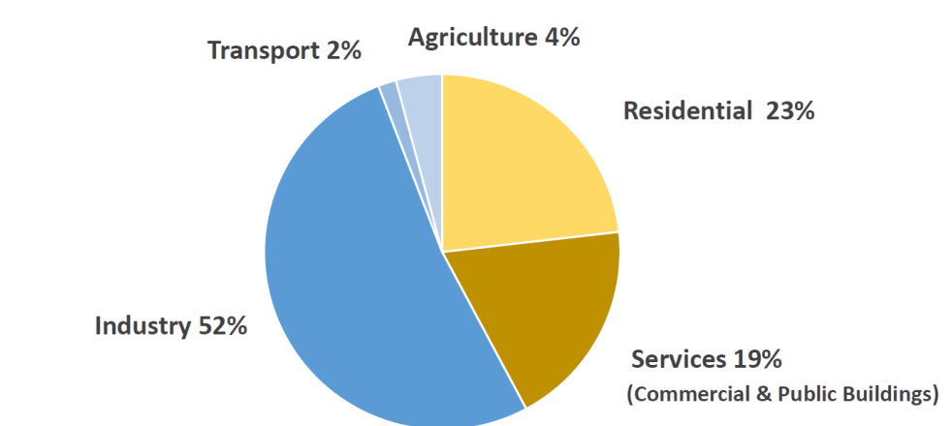
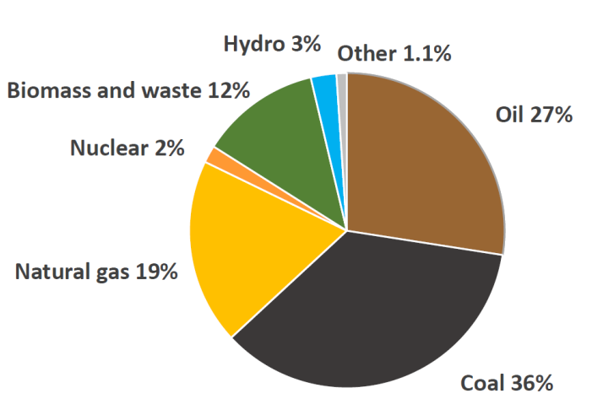
Потребление энергии в зависимости от топлива/сектора в странах
не потребляется!
Самая дешевая энергия - та, которая…
Потребление электричества по секторам
Энергетические ресурсы по видам топлива
Транспорт 2 %
Сельское хозяйство 4 %
Гидроэнергия 3 %
Другие 1,1 %
Биомасса и отходы 12 %
Жилой 23 %
Нефть 27 %
Атомная 2 %
Природный
газ 12 %
Промышленность 52 %
Обслуживание 19 %
Уголь 36 %
Notes:
Organization for economic organization cooperation and development

Slide 4
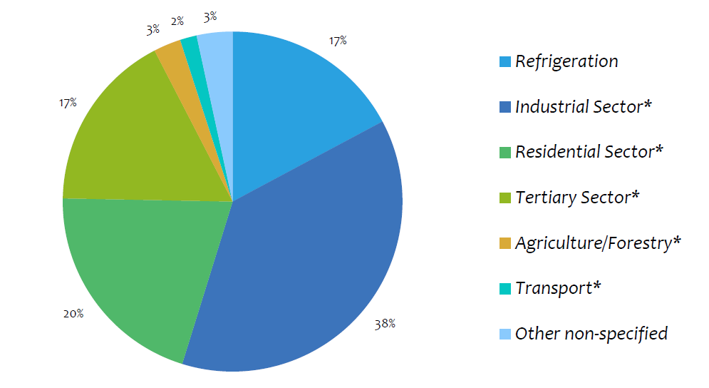
Мировое потребление энергии
Холодоснабжение
Промышленность
Жилые здания
Третичный сектор
Сельское/лесное хозяйство
Транспорт
Другие
Notes:
Organization for economic organization cooperation and development

Slide 5
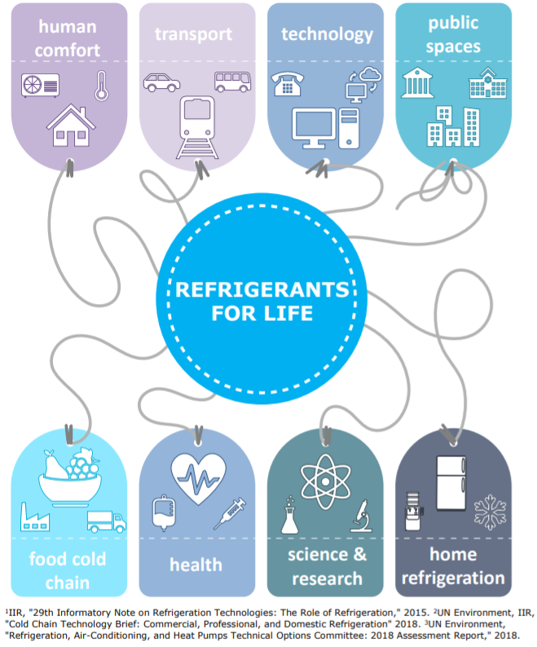
Роль холодоснабжения
комфорт
транспорт
технология
Общественные места
Хладагенты для жизни
Холодовая цепь
Здоровье
Наука
Бытовое холодоснабжение

Slide 6
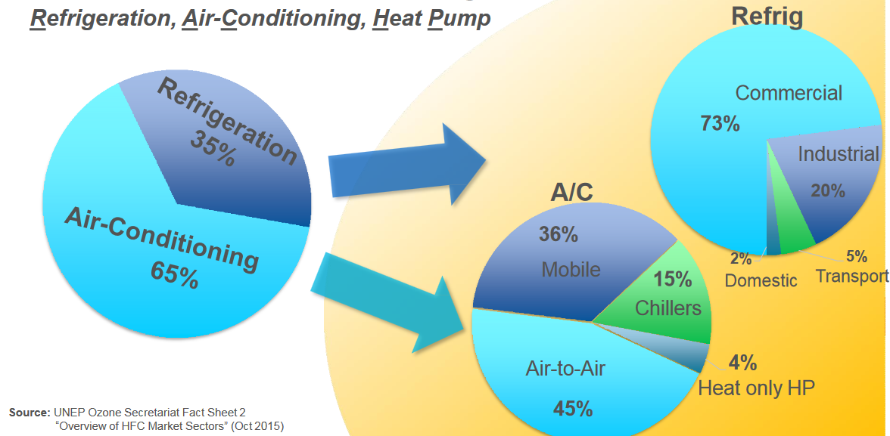
Мировое потребление ГФУ как хладагента в секторе ХОКВТН
CO₂

Slide 7
Количество систем ХОКВТН, используемых в мире
Применение | Сектор | Оборудование | Кол-во
Холодильное оборудования и продукты питания | Бытовое холодильное оборудования | Холодильники и морозильники | 1.5 миллиарда
 | Коммерческое холодильное оборудования | Коммерческие холодильные установки (испарители, единичные установки и централизованные системы) | 90 миллионов
 | Мобильное холодильное оборудования | Транспортные рефрижераторы (фургоны, грузовики, полуприцепы, прицепы) | 4 миллиона
 |  | Контейнеры рефрижераторы (“reefers”) | 1.2 миллиона
Кондиционирование воздуха | Кондиционеры воздуха | Охладители воздуха | 600 миллиона
 |  | Чиллеры | 2.8 миллиона
 |  | Автомобили с кондиционерами (пассажирский транспорт, торговый транспорт и автобусы) | 700 миллиона
 | Мобильные кондиционеры
Тепловые насосы |  | Тепловые насосы (бытовые, коммерческие и промышленные, включая кондиционеры воздух-воздух) | 160 миллиона
~ 3 миллиарда систем и они все потребляют энергию
Source: TEAP Decision XXVIII/3 Working Group Report on Energy Efficiency, October 2018
Notes:
Number of RAC systems will double by 2050

Slide 8

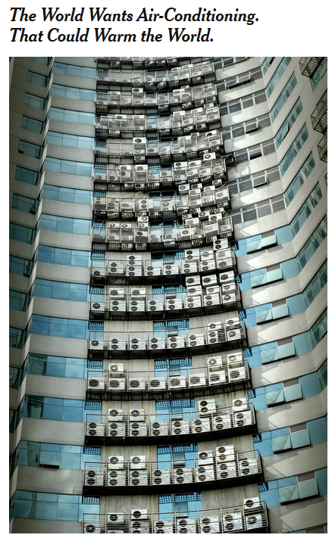
Рос нагрузки холодоснабжения
Огромный спрос на кондиционеры в развивающихся странах- Статьи 5
↓
Прогнозируется рост количества кондиционеров по всему миру:
1,6 миллиарда единиц сегодня
↓
5,6 млрд единиц к 2050 году
(+ 16 800 гигаватт мощности требуется от электрических сетей, половина приходится на Китай и Индию)
20% общего роста мировой энергии приходится на удовлетворение спроса на электроэнергию
Установлено 569 миллионов единиц. В 68 раз больше потребление электроэнергии на охлаждение, чем в 1990 году
https://www.nytimes.com/2018/05/15/climate/air-conditioning.html

Slide 9

Выбросы парниковых газов в мире
CO₂
~ 15% антропогенного парникового эффекта приходится на хладагенты

Slide 10
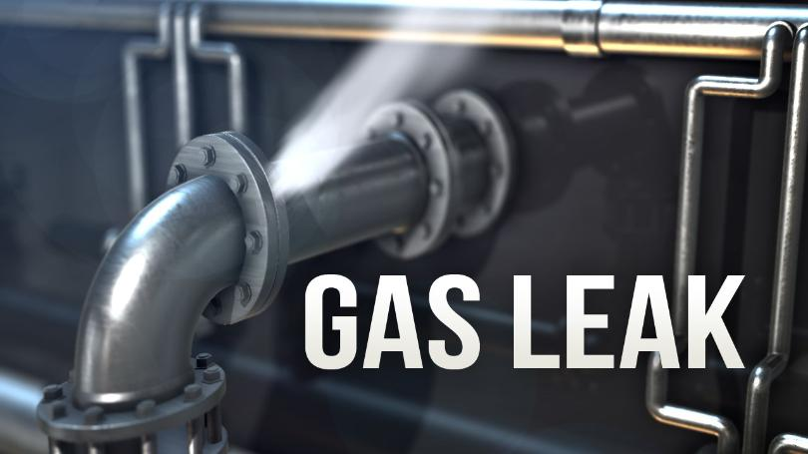
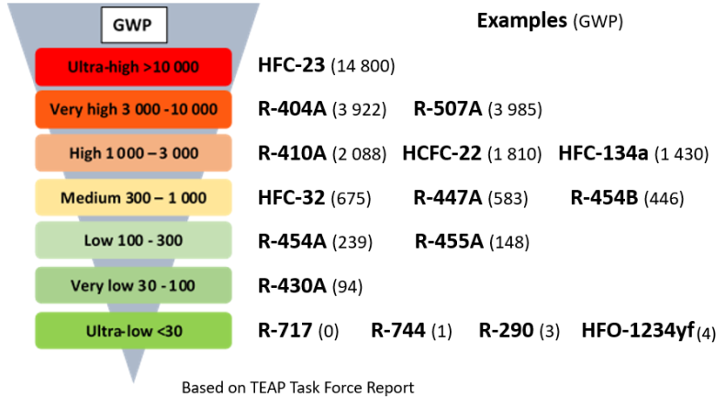
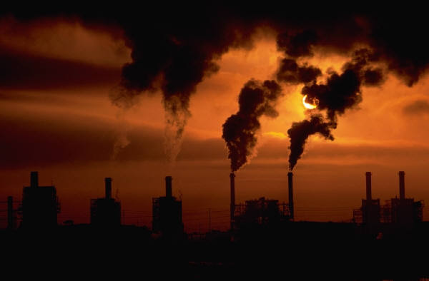
Выбросы ПГ от сектора охлаждения
Прямые выбросы
При эксплуатации: обслуживание, ремонт, окончание срока службы (утечки и выбросы при извлечении (~20-30% of TEWI)
Косвенные выбросы
Выбросы CO₂ от электроэнергии, полученной от ископаемого топлива
Потребление электроэнергии системами охлаждения (~70-80% of TEWI)
Notes:
Total equivalent warming impact

Slide 11

Конференция по изменению климата в Катовице (7 декабря 2018 г.) Потребуются решительные действия от правительств, городов и бизнеса, чтобы мировой сектор зданий и сооружений сократил свой углеродный след в соответствии с международными соглашениями.
Повышение эффективности также достигается благодаря переходу на энергосберегающие технологии, такие как тепловые насосы, улучшенные окна и изоляция, использование менее энергоемких материалов и проектирование зданий.
На отопление и охлаждение зданий приходится ~ 40% всей энергии, производимой в ЕС.
Строительный сектор - огромный двигатель мировой экономики - на его долю по-прежнему приходится значительная доля 39% от общего объема выбросов CO2, связанных с энергией, и 36% от конечного потребления энергии.
Выбросы CO₂ из зданий, связанные с энергией

Slide 12
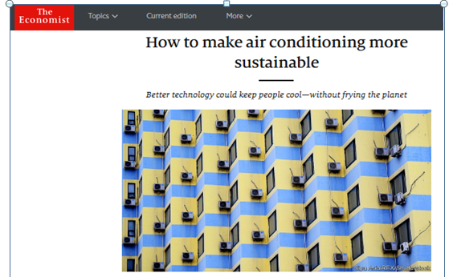



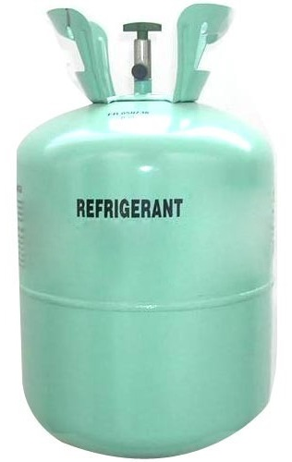
КАКОЙ ЕДИНСТВЕННЫЙ САМЫЙ ЭФФЕКТИВНЫЙ СПОСОБ СНИЖЕНИЯ ВЫБРОСОВ ПАРНИКОВЫХ ГАЗОВ?
Увеличение на 1/3 глобальных поездок на работу на велосипеде
(2,3 миллиарда тонн CO₂)
Заново посадить 2/3 деградированных тропических лесов
(6,1 млрд тонн CO₂)
Замена хладагента
к 2050 году ↓общего количества парниковых газов в эквиваленте 90 миллиардов тонн CO₂
Стать вегетарианцами
(6,6 млрд тонн СО₂)
Source: https://www.economist.com/leaders/2018/08/25/how-to-make-air-conditioning-more-sustainable

Slide 13
Кигалийская поправка по поэтапному отказу от ГФУ
- Нацелена на хладагенты группы ГФУ с высоким ПГП
- Сокращение производства и потребления ГФУ на 85%
• Стороны Монреальского протокол признают важность ЭЭ
• КП рассматривалась как новая возможность улучшить и/или поддержать энергоэффективность → реализовать значительные климатические преимущества
• Смена хладагентов и сокращение потребления энергии имеют решающее значение для предотвращения нежелательных последствий → связь с другими политическими мерами
Энерго-
эффективность
Эффективное
потребление энергии!!

Slide 14
План по смене хладагентов
Необходима синергия между энергетической и экологической политикой и законодательством
Климатическое законодательство/ снижение выбросов при постепенном отказе от ГФУ
План управления поэтапного отказа от ГХФУ
Монреальский протокол | Энергия
Межведомственные консультационные группы | Межведомственные консультационные группы
Законодательство и политика по охране озонового слоя | Минимальные стандарты энергетической эффективности и энергетическая политика
Сбор данных и анализ | Сбор данных и анализ
Маркировка озонобезопасной продукции | Маркировка энергоэффективности продукции
Стандарты по ХОКВ оборудованию | Стандарты для оборудования и компонентов
Строительные нормы и правила | Строительные нормы и правила
Программы сертификации строительства зеленых зданий | Программы сертификации энергоэффективных зданий
Программы государственных закупок | Программы государственных закупок
Консультации и контакты с заинтересованными сторонами | Консультации и контакты с заинтересованными сторонами
Стимулирующие мероприятия, НРМР 2 стадия | Будущие проекты в энергетическом секторе
Обучение техников | Наращивание потенциала энергетического сектора
Национальная энергетическая стратегия
Source: OzoneAction

Slide 15
Обеспечение потребности в охлаждении
эффективно и устойчиво
Выбор хладагента (‘практический’ – обычно влияет на эффективность на 5%- 10%)
Разработка и подбор оборудования
Снижение нагрузки холодоснабжения
Надлежащая установка
Надлежащее сервисное обслуживание
Эффективные модели/конструкции

Slide 16





Достижение технического потенциала
Понимание энергоэффективности и способов ее повышения
Наличие технических решений
Уделить внимание
проектированию и подбору оборудования (пригодность)
Мониторинг/анализ производительности во время эксплуатации
Максимизация климатических выгод (финансовые выгоды)
Повышение компетенций – регулярно и получать актуальные знания

Slide 17
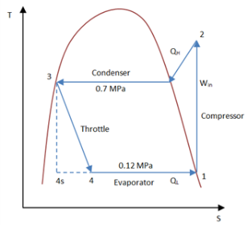
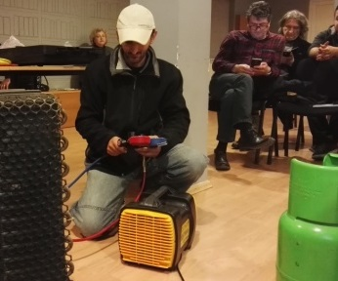
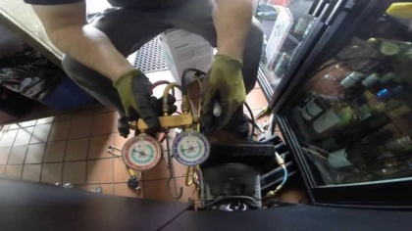

Снижение потребления энергии оборудованиями ХОКВТН
Улучшение холодильного цикла (оптимизация системы)
Обучение и наращивание потенциала
Обслуживание системы
Изменение в поведении!!!
Энергоэффективность– эффективное использование энергии также зависит от компоновки оборудования и настройки при вводе в эксплуатацию инженером
(зависит от множества различных индивидуальных параметров)

Slide 18
Эффективное охлаждение
Междисциплинарность!
Хладагент
Энергоэффективность
Тарифы на электричество
Обслуживание системы
Получение первичных материалов
Повторное использование и утилизация
Здание и недвижимость; архитектура и градостроительство – различные взгляды агентств и интересы.
Охлаждение связано с многими Целями устойчивого развития, с работой Монреальского протокола по замене ОРВ и ГФУ, и значительно влияет на прогнозируемое потребление электроэнергии в развивающихся странах.

Slide 19
Вопросы для рассмотрения …
Использование структурированного подхода поможет максимально увеличить потенциал повышения эффективности ХОКВТН!
Факторы, способные повысить эффективность :
  → Выбор хладагентов и компонентов
  (пр.: R744, R717, HCs-R290, R600a, низкий ПГП (ГФУ) и некоторые нетипичные технологии, как солнечные установки и центральное холодоснабжение)
  → Выбор наиболее эффективного холодильного цикла
  → Учитывать условия эксплуатации (избегать потерь энергии)
  → Минимизация нагрузки охлаждения
  → Разработка эффективной системы контроля
  → Проверка эксплуатационных характеристик/надлежащее обслуживание
  → Регулярная проверка (для предотвращения утечек хладагента)

Slide 20
Инструменты для максимизации климатических выгод
Политика
и
Нормативы
Институциональное укрепление
и
Наращивание потенциала
Сотрудничество с заинтересованными сторонами
и
Повышение осведомленности
Механизмы финансирования (Инновационные бизнес-модели)

Slide 21
    → Минимальные стандарты производительности для установок
    → Стандарты экономии топлива для транспортных средств
    → Инструменты на основе строительных норм и правил
    → Маркировка (классы энергоэффективности)
    → Стимулы для поощрения эффективности (национальные стимулы для энергетического аудита)
    → Исследования и демонстрационные проекты
    → Меры по наращиванию потенциала для улучшения рынков сбыта
    → Подготовка специалистов и обмен информацией
Политические рычаги для внедрения эффективности

Slide 22
- Нормативы-
→ Правительства устанавливают нормативы по энергоэффективности
→ Более 80 стран ввели национальные стандарты энергоэффективности и программы маркировки с 1970-х годов
→Климатическое и энергетическое регулирование ЕС
Регулирование фторированных газов (EU) No 517/2014
Директива по экодизайну 2009/125/EC (стимулирование)
Регулирование энергетической маркировки (EU) 2017/1369 (спрос на рынке)
→ В зависимости от продукта это может включать: (минимальные стандарты энергетической эффективности - MEPS, при рассмотрении хладагентов), энергетическую маркировку, строительные нормы и правила и строительные маркировки
→ Повышение энергоэффективности существующих и новых оборудований ХОКВТН! Постепенное снижение потребления ГФУ ведет к применению хладагентов с низким ПГП
→ Важно следить за рынком и проводить регулярные обзоры!

Slide 23
Движение вперед и следующие шаги…
ПКР должно иметь доступ к надежным национальным данным, информации о международных процессах и быть в курсе последних научно-технических данных о «будущих хладагентах»
Продвижение энергоэффективности параллельно с альтернативами с низким ПГП
Рассмотреть предложения о технической помощи/финансировании поддержки разработки или совершенствования политики и программ.
Возможное двустороннее/региональное сотрудничество в области мин. стандартов энергоэффективности, маркировки продукции, тестирования продукции и т. д.
Рассмотреть вопрос о принятии нормативов для бытовых кондиционеров и холодильников.

Slide 24
Участие заинтересованных сторон и консультации
Ключевые заинтересованные стороны в секторе ХОКВТН, которые должны знать об энергоэффективности:
Государственные органы
Местные производители ХОКВТН оборудования/ продукции, дилеры и техники
Национальные, региональные и международные организации по стандартизации
Местные энергокомпании
Розничная торговля
Конечные пользователи, предприятия
Банковские ассоциации и другие финансовые организации
Другие:вовлекать заинтересованные стороны в области энергетики/энергоэффективности/ климата в стимулирующие мероприятия

Slide 25
Выгоды от энерго- эффективности
Снижение затрат на электроэнергию и эксплуатацию/обслуживание для предприятий и конечных пользователей, что даст возможность вложить сэкономленные финансы в повышение производительности
Уменьшение пиковой нагрузки электроэнергии
Лучшее сочетание нагрузки охлаждения и производительности оборудования/системы
Требовать, чтобы новые кондиционеры воздуха были эффективными (на ½ снижение спроса на энергию). Если это сочетать с энергоэффективным проектированием зданий, то можно избежать роста потребления энергии для охлаждения помещений.
Защита планеты от воздействия глобального потепления путем сокращения антропогенных выбросов при сжигании ископаемого топлива для выработки электроэнергии (энергетическая безопасность: меньше импорта топлива, меньше выбросов: чистый воздух)
Эко- акции - корпоративная социальная ответственность
Соответствие обязательствам по Кигалийской поправке

Slide 26
Решение проблем
Проекты по энергоэффективности часто испытывают трудности с привлечением финансирования. Как государственные, так и частные заинтересованные стороны выигрывают от повышения энергоэффективности, но первоначальные затраты не делятся между ними.
Внедрение высокоэффективных технологий часто создает первоначальный «ценовой барьер», который делает их менее конкурентоспособными, чем традиционные технологии. (соответствующая политика и финансовое вмешательство, а также комплексный подход могут совместить энергоэффективность с заменой хладагентов).
Отсутствие мониторинга и анализа производительности
Неполный финансовый анализ, который не оценивает многочисленные выгоды от повышения энергоэффективности, является проблемой, которую необходимо решить.
Чтобы свести к минимуму инвестиции в электростанции и распределение электроэнергии, важно внедрять современные высокоэффективные технологии.

Slide 27
Методология расчета энергетической эффективности зданий
а) фактические тепловые характеристики здания, включая его внутренние перегородки:
– тепловую мощность;
– теплоизоляцию;
– пассивное отопление;
– элементы охлаждения;
– тепловые мосты;
b) установки для отопления и снабжения горячей водой, в том числе характеристики их теплоизоляции;
c) установки кондиционирования воздуха;
d) естественную и механическую вентиляцию и, по обстоятельствам, воздухонепроницаемость;

Slide 28
Методология расчета энергетической эффективности зданий
e) встроенную осветительную установку (главным образом в нежилом секторе);
f) проектирование, позиционирование и ориентацию здания, включая внешние климатические условия;
g) пассивные солнечные системы и системы солнечной защиты;
h) климатические условия внутри помещения, включая предусмотренные проектом;
i) внутренние нагрузки.
а) местные условия солнечного воздействия, активные солнечные системы и другие электрические и тепловые системы, базирующиеся на энергии, получаемой из возобновляемых источников энергии;
b) производство электрической энергии путем когенерации;
c) центральные или домовые системы отопления и охлаждения;
d) естественное освещение.

Slide 29
Методология расчета энергетической эффективности зданий
возможность расчета следующих показателей энергетической эффективности:
а) удельный расход энергии на отопление помещений;
b) удельный расход энергии на подготовку горячей воды для хозяйственных нужд;
c) удельный расход энергии на вентиляцию и охлаждение;
d) удельный расход энергии на освещение;
e) глобальная энергетическая эффективность здания: общий объем необходимой первичной энергии (для отопления помещений, подготовки горячей воды для хозяйственных нужд, вентиляции и охлаждения, освещения);
f) выбросы CO2.
(5) На основе результатов оценки энергетической эффективности зданию присваивается класс энергопотребления в порядке, установленном центральным отраслевым органом управления в области строительства.

Slide 30
Энергетическая эффективность технических систем
Эти требования включают:
a) правильную установку, калибровку, автоматизацию, регулирование и надлежащий контроль технических систем здания;
b) установку измерительных систем.
В ходе проектирования новых зданий и до получения разрешения на строительство должны быть изучены и приняты во внимание возможности использования с технической, экономической точек зрения и с точки зрения охраны окружающей среды таких высокоэффективных альтернативных систем, если они доступны, как:
а) децентрализованные системы энергоснабжения, базирующиеся на возобновляемых источниках энергии;
b) когенерация;
c) тепловые насосы;
d) домовые или централизованные системы отопления или охлаждения, особенно если они базируются, целиком или частично, на возобновляемых источниках энергии.

Slide 31
Многочисленные преимущества энергоэффективности
Энерго-сбережение
Энергоэффективность:
обеспечение безопасной, надежной, доступной и устойчивой энергии для будущего
Нужно рассмотреть на всех уровнях (производители, пользователи ...)
Активы
Выбросы ПГП
Чистый доход
Энерг. безопас-ность
Гос. бюджет
Распре-деление энергии
Повышение энерго-эффективности
Управление ресурсами
Энерг. тарифы
Загряз-нение воздуха
Влияние на макро-экономику
Рабочие места
Пром. произ-водство
Здоровье и процветание
Искоренение бедности

Slide 32

Спасибо за внимание!

